Slide 1
Skanery

Slide 2
Skaner
urządzenie służące do przebiegowego odczytywania: obrazu, kodu paskowego lub magnetycznego, fal radiowych itp. do formy elektronicznej (najczęściej cyfrowej). Skaner przeszukuje kolejne pasma informacji odczytując je lub rejestrując. Nie jest to więc zwykły czytnik, a czytnik krokowy.

Slide 3
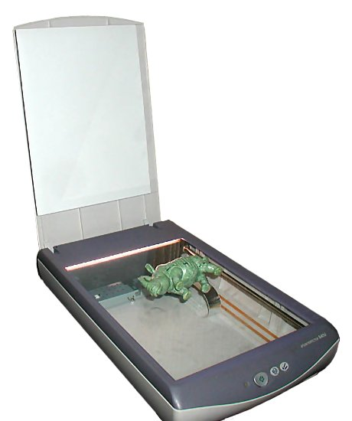

Slide 4
Skanery optyczne
Skaner optyczny w komputerach to peryferyjne urządzenie wejściowe umożliwiające przetworzenie statycznego obrazu rzeczywistego obiektu (np. kartka, powierzchnia ziemi, siatkówka ludzkiego oka) do postaci cyfrowej, w celu dalszej obróbki komputerowej. Plik komputerowy powstający w wyniku skanowania jakiegoś obrazu nosi nazwę skan. Skanery optyczne stosuje się w celu przygotowania do obróbki graficznej obrazu (DTP), rozpoznawania pisma, w systemach zabezpieczeń i kontroli dostępu, archiwizacji dokumentów i zbiorów starodruków, badaniach naukowych, medycznych itd.

Slide 5
Rodzaje skanerów
skaner ręczny
skaner płaski
skaner bębnowy
skaner do slajdów
skaner do filmów fotograficznych
skaner kodów kreskowych
skaner 3D (przestrzenny)

Slide 6
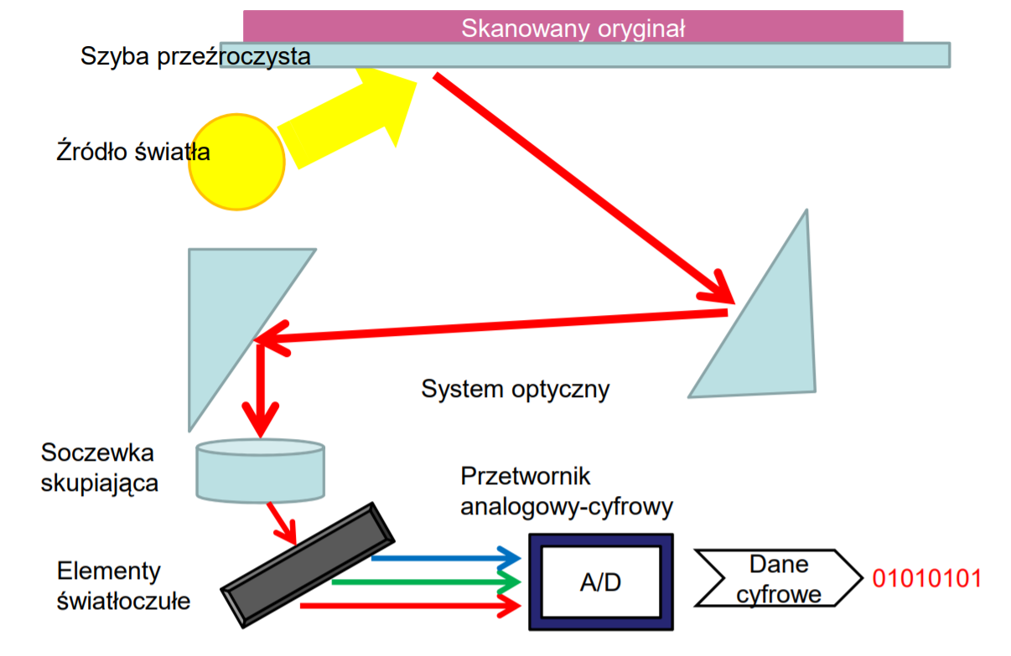
Skaner płaski

Slide 7
Skaner płaski
Pokrywa skanera jest ruchoma, pod nią znajduje się szyba. Aby dokonać skanowania, kładzie się skanowaną kartkę na szybę skanowaną stroną do spodu. W trakcie pracy skanera pod szybą przesuwa się zespół lampa-lustro. Połączenie skaner-komputer na początku XXI w. i wcześniej używano głównie interfejsu SCSI lub portu równoległego Centronics, jednak te rozwiązania w urządzeniach domowych i biurowych zostały wyparte przez interfejs USB oraz przez rozwiązania interfejsu sieciowego.
Skanery płaskie charakteryzują się rozdzielczością optyczną wynoszącą od 300×600 dpi do 7200×14400 dpi. Urządzenia te można spotkać w wersji czarno-białej lub kolorowej.

Slide 8
Skaner bębnowy
Nazwa wywodzi się od metody odczytu obrazu, w skanerach bębnowych bowiem głównym elementem jest bęben, na którym umieszcza się przed procesem skanowania oryginały fotografii. W trakcie skanowania bęben obraca się z prędkością od kilkuset do ponad 1500 obrotów na minutę pod głowicą skanującą. Skanery bębnowe stosowane są w profesjonalnych studiach graficznych ze względu na wysoką jakość uzyskiwanych obrazów. Charakteryzują się wysoką rozdzielczością (do kilku tysięcy dpi), co pozwala np. uzyskać dobrej jakości obraz z przeznaczeniem do druku w formacie A3 z zeskanowanego slajdu 35 mm. Drugim wyróżniającym je parametrem jest wysoka gęstość optyczna - 4.0 D i więcej, która odpowiada za prawidłowe wydobywanie szczegółów z bardzo ciemnych i jasnych fragmentów negatywów i slajdów.

Slide 9
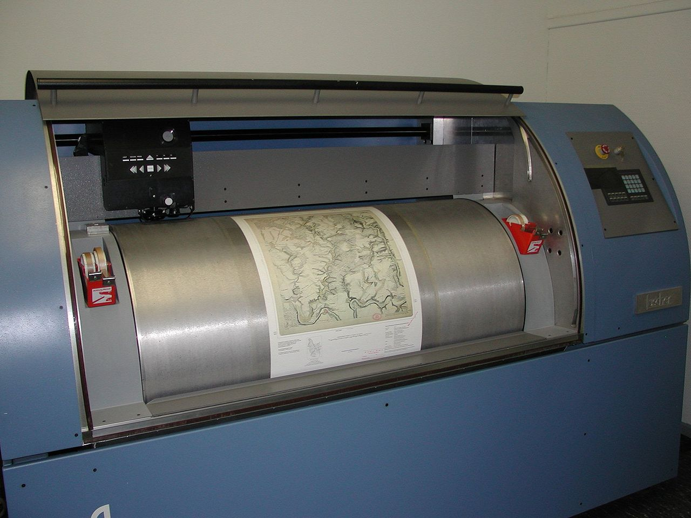

Slide 10
Skaner do slajdów
wyspecjalizowane urządzenie komputerowe do skanowania 35-milimetrowych slajdów, pozwalające przenieść ich zawartość do edycji w programie komputerowym. Obecnie zamiast skanera slajdów najczęściej wykorzystuje się skanery płaskie lub skanery do filmów fotograficznych z dodatkowym osprzętem do mocowania slajdów.

Slide 11
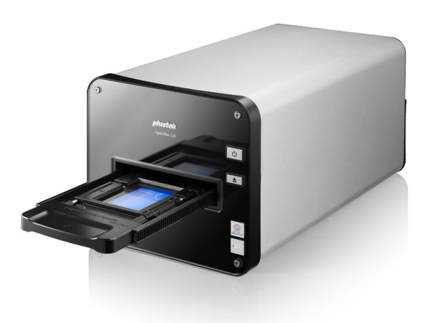

Slide 12
Cyfrowe pióro
Cyfrowe pióro konwertuje ręczne pismo na postać cyfrową. Użytkownik pisze tekst na kartce papieru, a pióro potrafi rozpoznać, co pisze i przetwarza to na tekst.

Slide 13
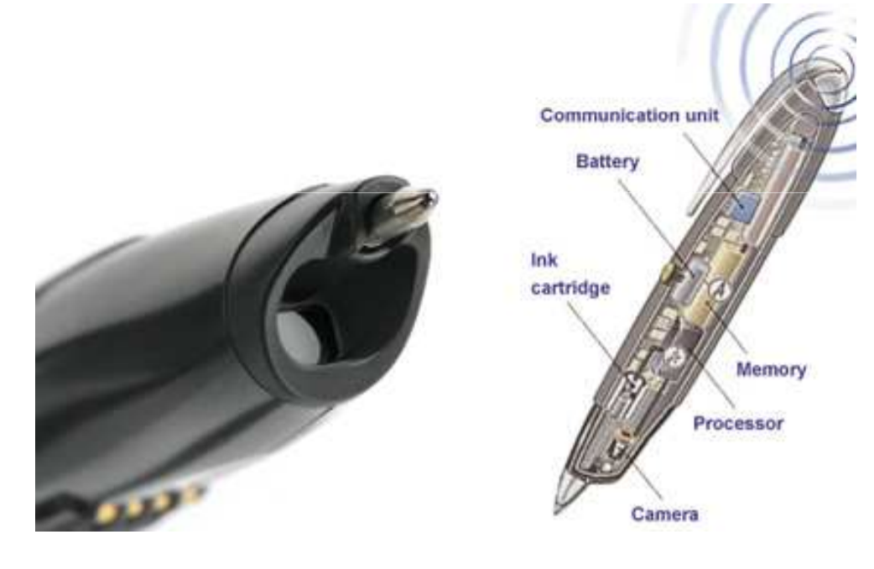

Slide 14
OCR
OCR (ang. Optical Character Recognition)
Techniki lub oprogramowanie do rozpoznawania znaków i całych tekstów w pliku graficznym o postaci rastrowej.
Zadaniem OCR jest zwykle rozpoznanie tekstu w zeskanowanym dokumencie.
Oznacza rozpoznawanie znaków, pisma odręcznego oraz cech formatowania, jak krój pisma, stopień pisma, interlinia, a nawet układów tabelarycznych, np. formularzy.
Techniki OCR wykorzystywane s ą m.in. przy digitalizacji zasobów bibliotek, a tak że odczytywaniu danych z formularzy wypełnianych pismem odręcznym.

Slide 15
Twain
Twain to uniwersalny sterownik między komputerem, a skanerem z 1992 roku.
Jest niezależny od firmowego oprogramowania i sterownika.
Sterownik TWAIN pozwala zawsze na wykonanie podglądu skanowanego obrazu, wybór obszaru, jaki ma być skanowany, określenie rozdzielczości i głębi kolorów.
Gdy skaner posiada przystawkę do skanowania filmów, można też określić rodzaj skanowanego materiału oraz rodzaj kliszy.
Niekiedy można od razu podczas skanowania wprowadzić korektę jasności i kontrastu, a w bardziej rozbudowanych modelach równie ż korekcję gamma, histogramu lub krzywych tonalnych.

Slide 16
Wybór rozdzielczości skanowania
Rmax nie powinna być większa niż 1200 dpi (a zazwyczaj przyjmuje si ę 800 dpi).
Dla zdjęć do gazety czy książki wystarczy przyjąć 300 dpi.
Negatywy i slajdy powinny by ć skanowane z rozdzielczością 2400 dpi
Należy dobrać odpowiednią rozdzielczość.
Jeśli rozmiary piksela będą za duże, na wszystkich pochylonych i zakrzywionych krawędziach widoczne będą postrzępienia („schodki"). –
Gdy piksel będzie za mały, to wiele szczegółów zreprodukowanych będzie niewidocznych.

Slide 17
Odrastrowanie
Odrastrowanie oryginałów to usuwanie punktów tworzący obraz reprodukowany w niskiej jakości przez drukarnię.
Reprodukcja taka jest drukowana tzw. techniką rastrową, w której każdy kolor jest budowany z równoodległych maleńkich punktów (rastrów) o różnych wielkościach.
Punktów tych nie widać nieuzbrojonym okiem.
Pod lupą powiększającą ok. 8 razy są one jednak dobrze widoczne.
Tworzy się wtedy mora.

Slide 18
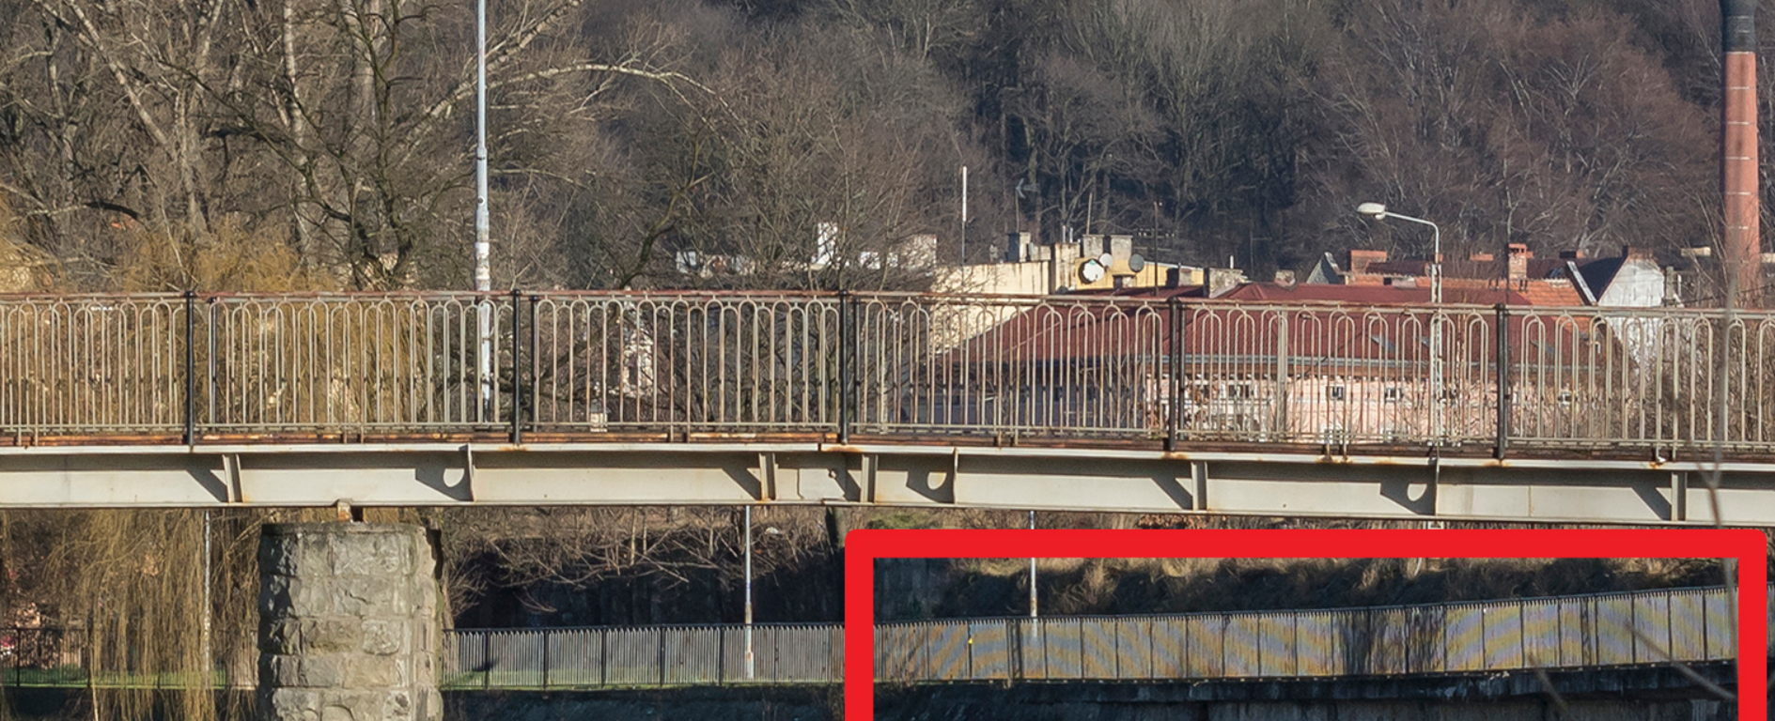
Mora

Slide 19
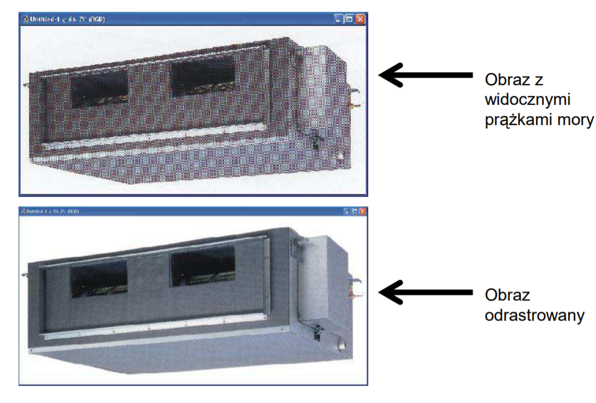
Efekt odrastrowania

Slide 20
Interporacja
Interpolacja polega na sztucznym zwiększeniu ilości pikseli w obrazie.
Nowe piksele są budowane z tych sąsiadujących z nowo tworzonymi i z wykorzystaniem ich koloru a zwłaszcza matematycznie uśrednionej jasności.
Interpolacja może być dokonana:
– podczas procesu skanowania
– na wykonanym skanie.
Interpolacja nie odtworzy brakujących pikseli.
Należy skanować obraz z możliwie największą rozdzielczością.

Slide 21
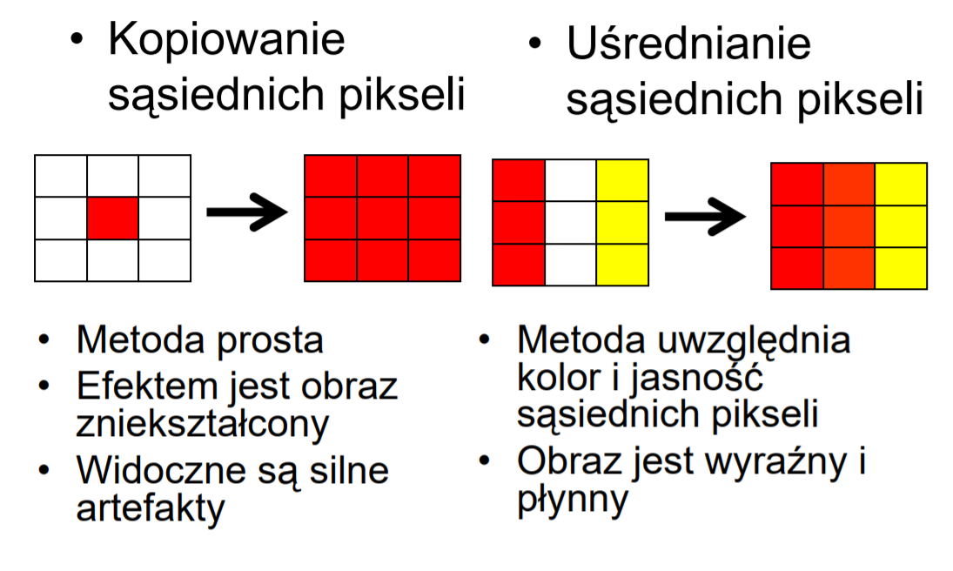
Metody interpolacji

Slide 22
Gęstość optyczna
Gęstość optyczna to miara stopnia zaczernienia skanowanego obrazu.
Pozwala na rozróżnianie szczegółów w najciemniejszych
(i najjaśniejszych) miejscach obrazu.

Slide 23
Parametry skanerów

Slide 24
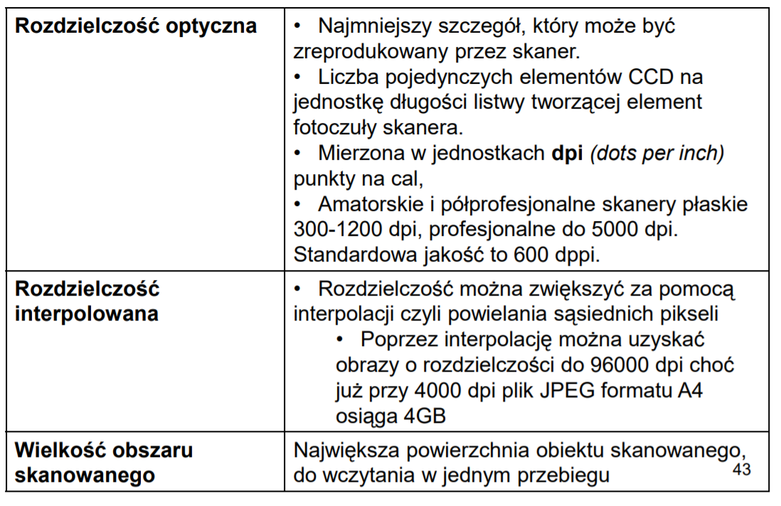

Slide 25
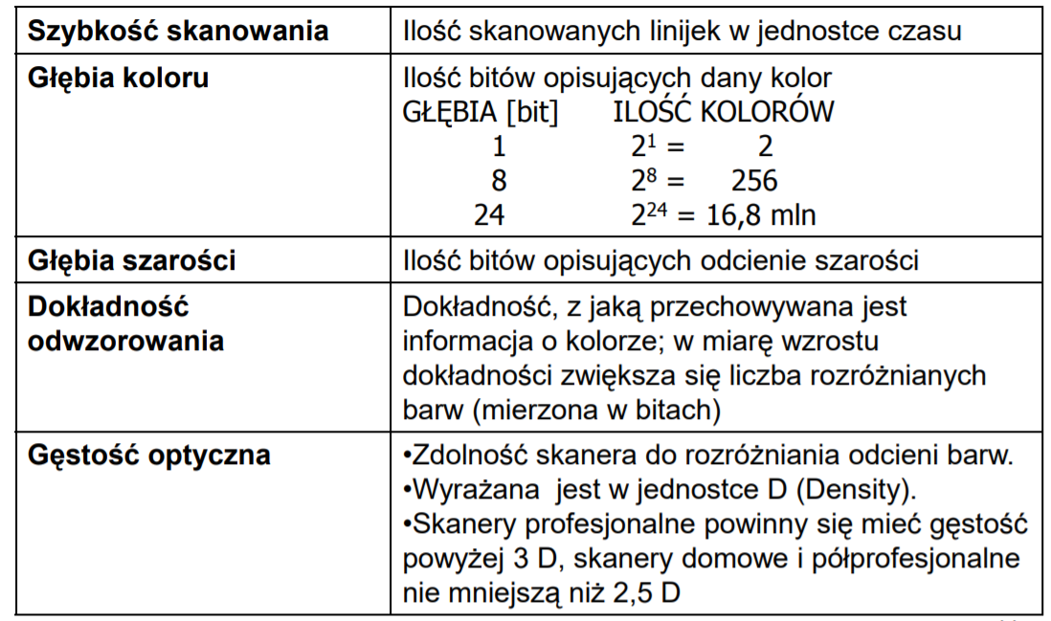

Slide 26
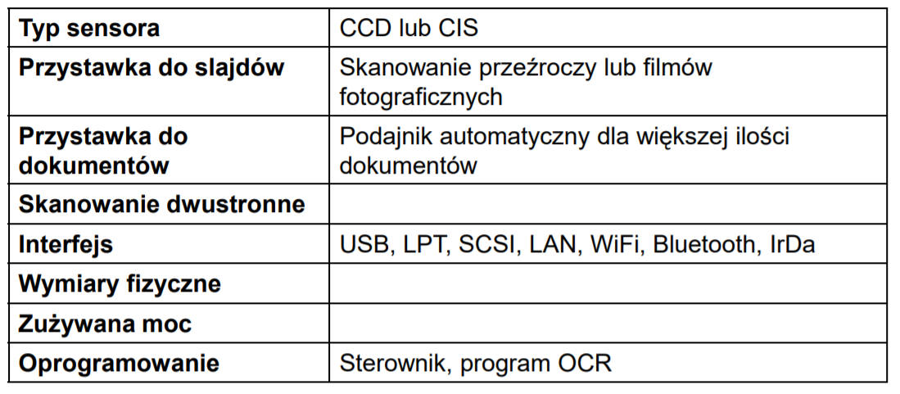

Slide 27
Technologie skanerów

Slide 28
CCD
• CCD (charge coupled device - urządzenie o sprzężeniu ładunkowym)
Pod szklaną taflą jest wózek skanera, na którym porusza sięlampa oświetlająca skanowany obiekt.
• Odbite od obiektu białeświatło, za pośrednictwem systemu
luster i soczewek, trafia do elementówświatłoczułych.
• Technologia CCD ma trzy rodzaje fotoczujników, każdy z innym
filtrem koloru (RGB).

Slide 29
Cechy
Pozwalają uzyskać szeroką gamę kolorów
Efektywnie skanują obiekty nawet lekko oddalone od tafli skanera.
Technologia CCD jest bardzo delikatna i nawet niewielkie wstrząsy mogą rozkalibrować system luster i soczewek.
Nie da się odpowiednio miniaturyzować modeli CCD.
Nie nadają się do zastosowań mobilnych

Slide 30
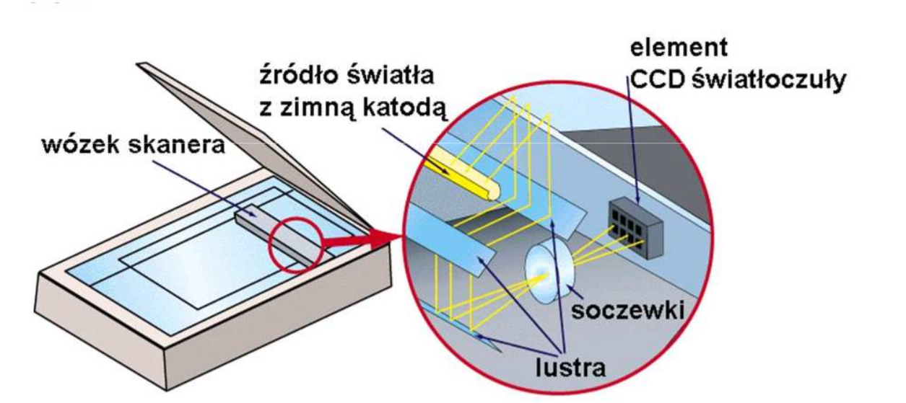

Slide 31
Zasada działania
Źródłem światła jest tu zimna lampa katodowa, emitująca białe światło. Światło odbija się od skanowanego dokumentu i trafia do systemu luster, umocowanych na prowadnicy skanera.
Lustra odbijają promień świetlny, kierując go do soczewki.
Soczewka wypukła to element układu odpowiedzialny za zmniejszenie zeskanowanego obrazu do wymiarów matrycy przetwornika CCD.
Promień świetlny, który trafia do przetwornika, najpierw analizowany jest przez matrycę, składającą się z trzech warstw punktów światłoczułych.
Każda warstwa rejestruje jeden z kolorów składowych RGB (czerwony, zielony, niebieski). Odcienie analizowane s ą na podstawie kąta padania światła na matrycę.
Na końcu informacje te są konwertowane przez konwerter analogowocyfrowy na postać binarną, możliwą do odczytania przez komputer.

Slide 32
CIS
CIS (Contact Image Sensor - Sensory kontaktowe)
Źródłem światła są poruszające się na ruchomej belce diody LED w trzech kolorach (RGB) umieszczonych 1-2 mm pod szybą.
Skanery konstruowane w tej technologii pracują w skali 1:1.

Slide 33
Cechy
Zrezygnowano z zastosowania luster i soczewek.
Wyeliminowano zniekształcenia optyczne i przebarwienia koloru.
Skaner może być bardziej płaski (nie ma układu optycznego).
Diod LED nie trzeba rozgrzewać przed każdym skanowaniem.
Po włączeniu, urządzenie jest od razu gotowe do pracy.
Niskie natężenie dostarczanego przez Diody LED światła - skanowany dokument musi płasko przylegać do tafli skanera.
Słabe oddane kolorów
Niska rozdzielczość skanowania

Slide 34
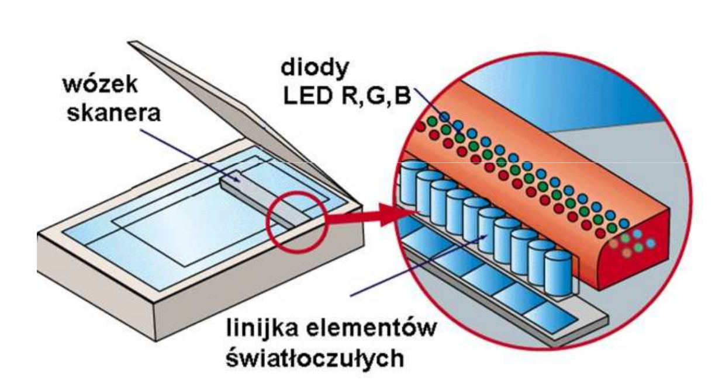

Slide 35
Zasada działania
Skanery z układami CIS do o świetlenia obiektu u żywaj ą diod LED. Światło ma odcień niebieski i jest mało intensywne.
Uniemożliwia to skanowanie obiektów trójwymiarowych.
Dokument musi dokładnie przylegać do powierzchni tafli skanera
Światło odbite od dokumentu trafia bezpośrednio do linijki elementów światłoczułych znajdujących się tuż pod szybą.
Elementy te przekazują informację świetlną do przetwornika CIS (Contact Image Sensor), który przy pomocy konwertera ADC przekazuje informację binarną do komputera.

